Slide 1
Nakasisiyang Balita (Liham) Wika/Gramatika – Mga Bahagi ng Pangungusap (Simuno at Panaguri)

Slide 2


Pangunahing Tanong:
Paano tayo natutulungan ng mga samahan sa ibang bahagi ng mundo?
Anong mga samahan sa mundo ang alam mo? Bilugan ang larawan nito.
Paano ito nakatutulong sa atin?
_______________________________
_______________________________

Slide 3
Hinuha
Ito ay prediksiyon o hula batay sa sariling ideya o kaalaman tungkol sa isang paksa.
A. Makinig sa babasahing kuwento ng guro at ibigay ang sariling hinuha batay rito.
1.
2.
3.

Slide 4

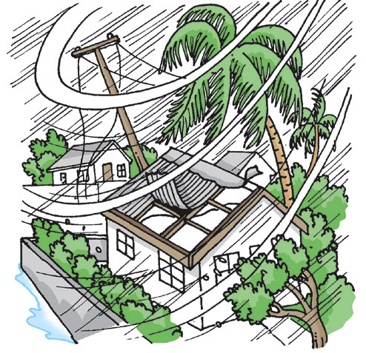
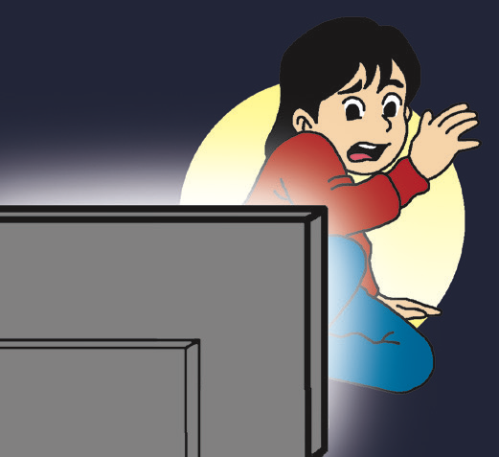
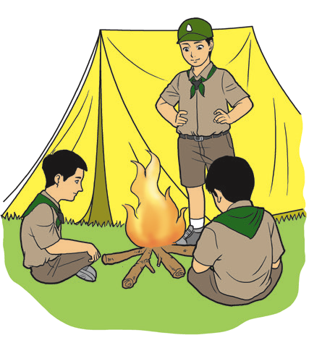
Pagbibigay ng Kahulugan ng Salita Gamit ang Pahiwatig ng Larawan
at Pangungusap
bagyo | nakakikilabot | samahan
Nasira ng malakas na bagyo ang maraming bahay sa aming bayan. | Nakakikilabot ang Napanood kong palabas sa telebisyon. | Kabilang siya sa samahan ng Boy Scouts.

Slide 5
Basahin
Isang liham ang iyong babasahin.

Slide 6
Genre: Liham
• Ipinadadala sa koreo o sa email
• Naglalaman ng mensahe o balita
Halimbawa: “Nakasisiyang Balita”

Slide 7
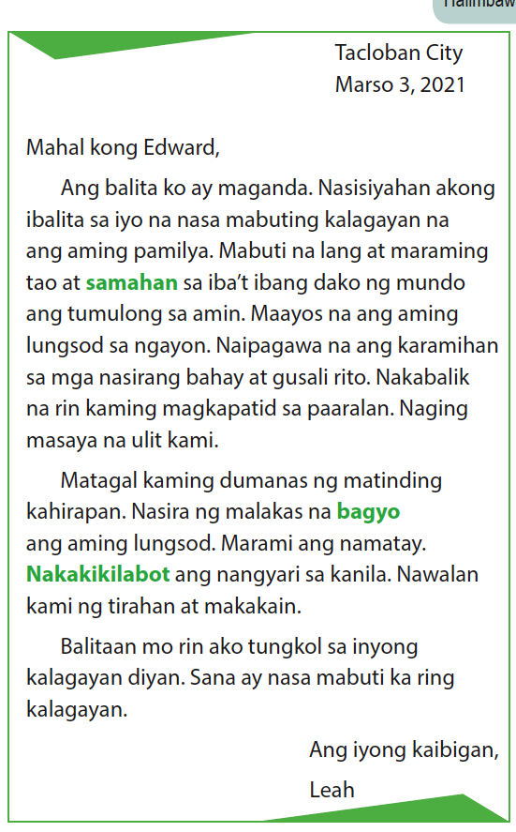
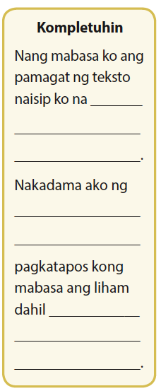
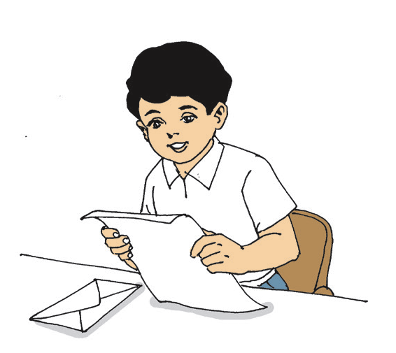
Nakasisiyang Balita

Slide 8
Pahiwatig
Nakapagbibigay linaw o tulong para malaman ang sinasabi o tinutukoy.
Gamitin ang mga pahiwatig sa mga pangungusap para malaman at ipares ang mga salitang kaugnay nito. Isulat ang letra ng tamang sagot sa patlang.

Slide 9
a. payapa b. samahan c. bagyo
d. nasisiyahan e. nakakikilabot
_____ 1. Natutuwa kami sa magandang balita mo.
_____ 2. Tinulungan kami ng grupo ng Red Cross.
_____ 3. Tahimik at maayos na ang aming barangay ngayon.
_____ 4. Nasira ng malakas na hangin at ulan ang mga bahay at gusali.
_____ 5. Nakatatakot ang epekto ng malaking baha sa buhay ng mga tao.

Slide 10
Pamagat - batay ito sa paksa at nilalaman ng tala o teksto.
Pagbibigay ng Angkop na Pamagat sa Talata
Bigyan ng angkop na pamagat ang mga talata sa ibaba.
___________________________
Ang balita ko ay maganda. Nasisiyahan akong ibalita sa iyo na nasa mabuting kalagayan na ang aming pamilya. Mabuti na lang at maraming tao at samahan sa iba’t ibang dako ng mundo ang tumulong sa amin. Payapa na ang aming bayan sa ngayon. Naipagawa na ang karamihan sa mga nasirang bahay at gusali. Nakabalik na rin kaming magkapatid sa paaralan. Naging masaya na ulit kami.

Slide 11
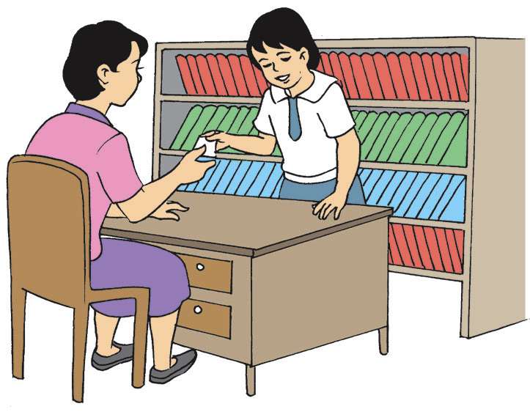
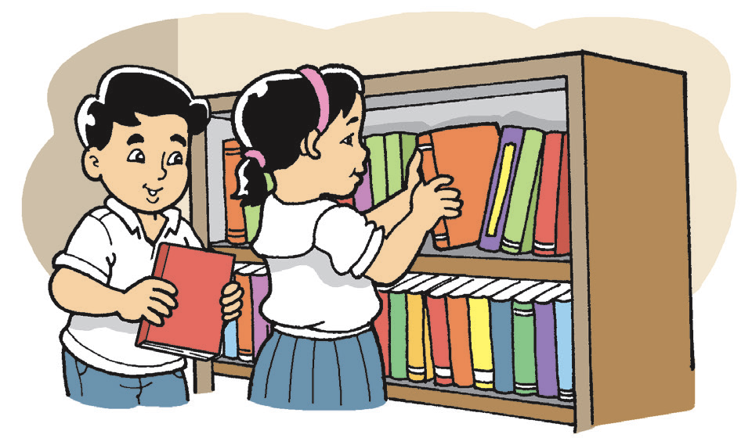
Paggamit ng Silid-aklatan
Bawat bahagi ng silid-aklatan ay dapat na pangalagaan. Magagawa natin ito kung susundin natin ang mga panuto na nakapaskil doon. Isulat ang ilan sa mga ito.

Slide 12
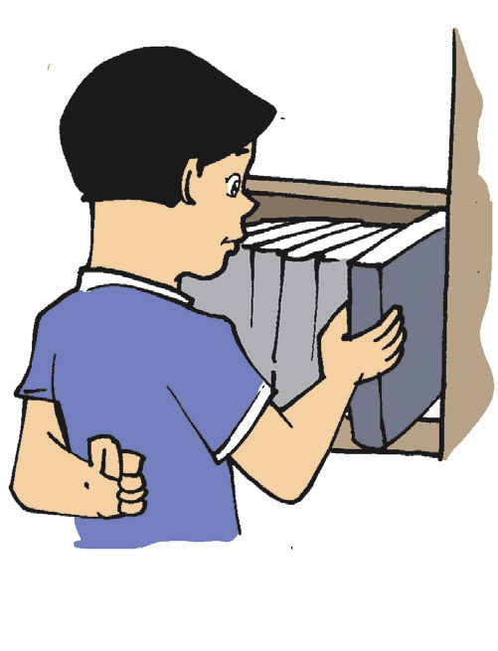
Pangangalaga sa mga Kagamitan sa Silid-aklatan
Mga dapat gawin para magamit nang maayos at mapangalagaan ang mga kagamitan sa silid-aklatan:
• Sundin ang mga babala.
• Iwasan ang pag-iingay.
• Tiyaking malinis ang mesang pagpapatungan
ng aklat o kagamitan.

Slide 13

• Hawakan nang maayos ang aklat. Ingatang
huwag mapunit ang mga pahina nito.
• Iwasang hawakan ang aklat at ibang kagamitan kung basa o marumi ang iyong kamay.
• Huwag sulatan ang mga pahina ng aklat at mga kagamitan.

Slide 14
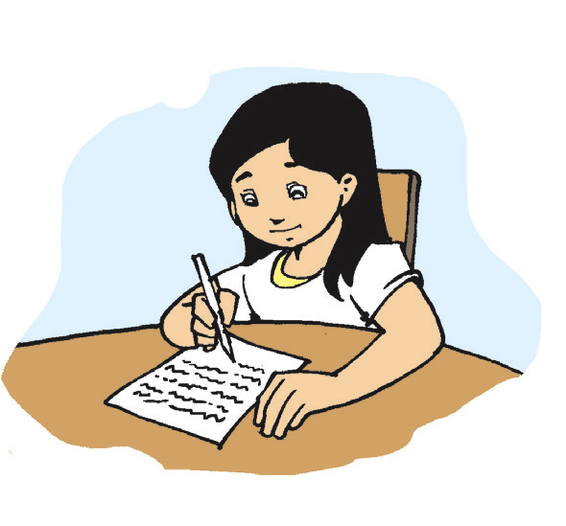
Pagbuo ng Pangungusap
Suriin ang sumusunod na mga pangkat ng salita.
Ang balita ko sa iyo ay maganda.
Anong bahagi ng pangungusap ang:
1. pinag-uusapan?________________
2. nagsasabi o naglalarawan sa pinag-uusapan?___________________

Slide 15
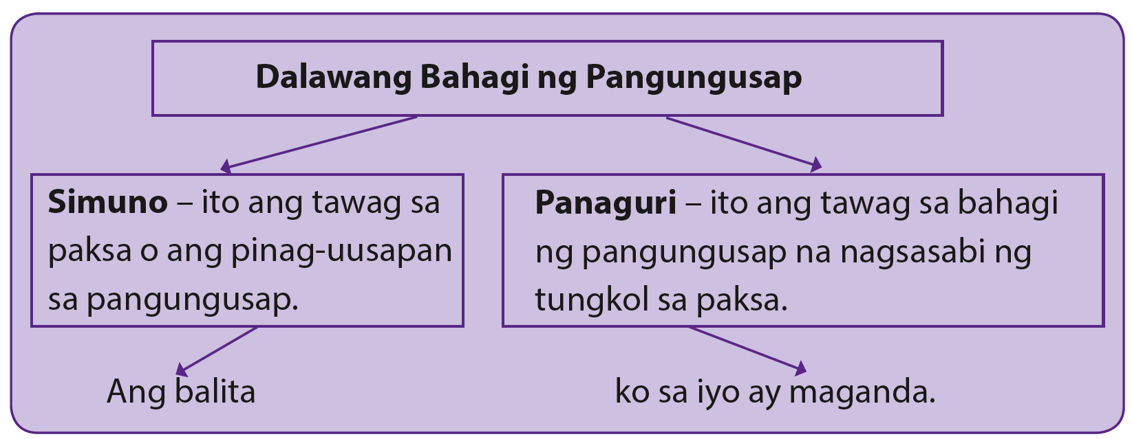

Slide 16
Bilugan ang simuno sa pangungusap.
1. Nakabalik na rin kaming magkapatid sa paaralan.
2. Naging masaya na ulit kami.
3. Nawalan kami ng tirahan at makakain.
4. Sinira ng malakas na bagyo ang aming bayan.
5. Ang aming pamilya ay nasa mabuting kalagayan na.

